Slide 1
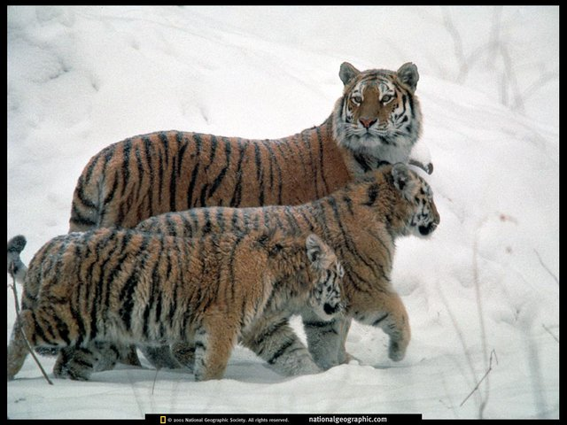
Популяцияның түр ретінде өмір сүруі және оның негізгі көрсеткіштері.

Slide 2
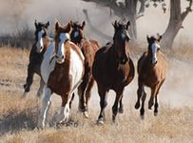
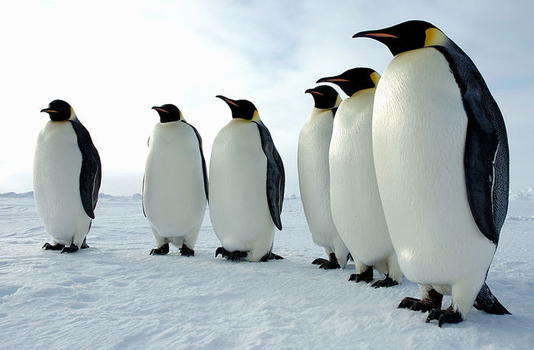
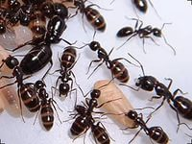
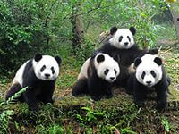
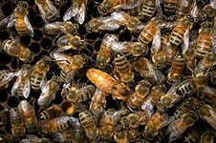
Популяция дегеніміз не?
Популяция дегеніміз белгілі ареалда ұзақ мекендейтін, өзара еркін будандаса алатын, информация бере алатын, бір түрге жататын особьтар тобы.

Slide 3
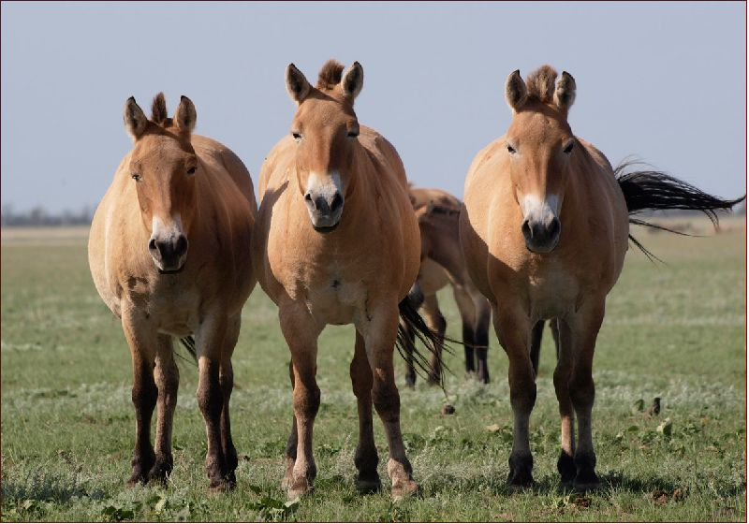
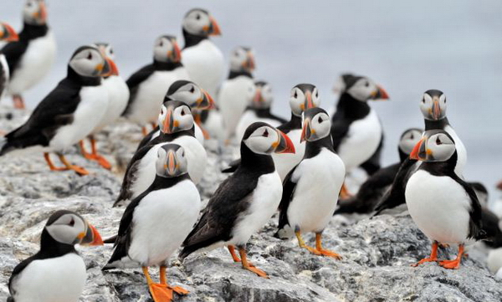
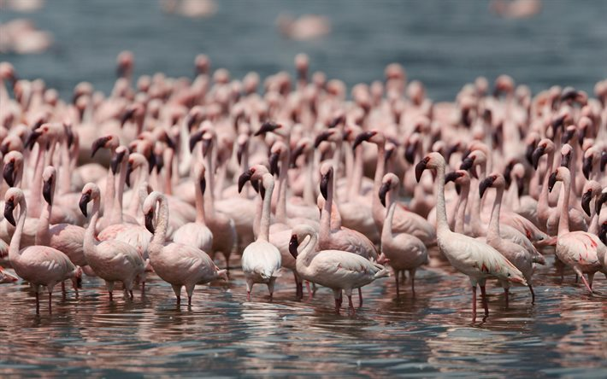

Slide 4
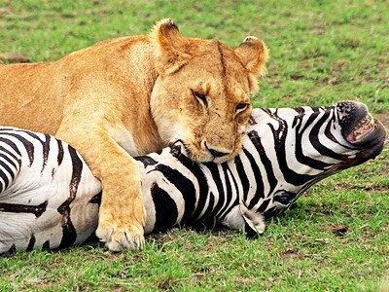
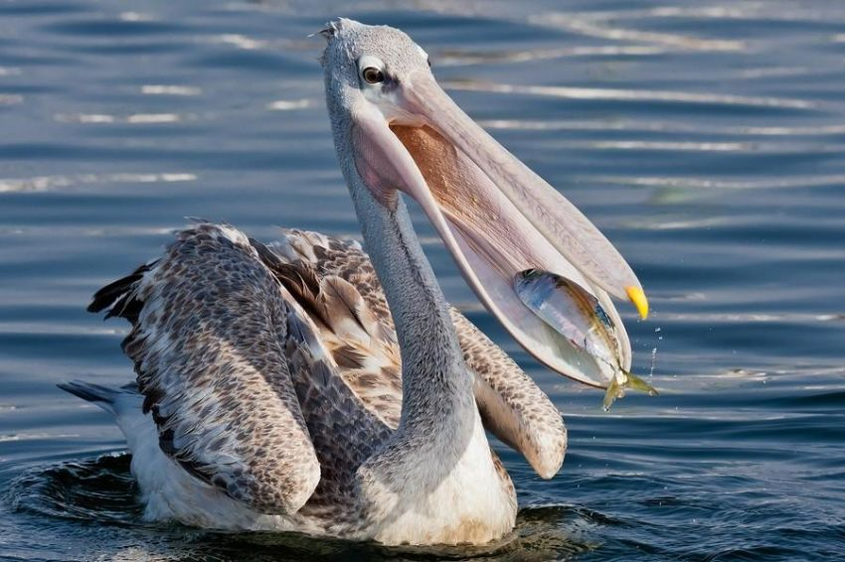
Популяция - түрдің табиғаттағы элемен- тарлы структурасы. Популяцияда үнемі тұқымқуалаушылық өзгерістер болып тұрады.
Табиғи сұрыпталу - тіршілік үшін күрестің нәтижесі. табиғи сұрыпталу- эволюцияның қозғаушы және бағыттаушы күші
Особь кіші болған сайын олардың саны көп болады.

Slide 5




Түр дегеніміз не?
Тірі организмдер системасындағы негізгі структуралық
бірлік,эволюция жемісі.Д.Рей
Биохимиялық
Морфологиялық
Физиологиялық
Еркін будандасатын,ұрпақ бере алатын ,белгілі тіршілік жағдайына бейімделген особьтардың жиынтығы

Slide 6
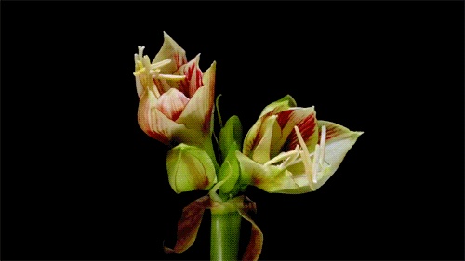
МОРФОЛОГИЯЛЫҚ
БИОХИМИЯЛЫҚ
ГЕНЕТИКАЛЫҚ
ФИЗИОЛОГИЯЛЫҚ
ГЕОГРАФИЯЛЫҚ
ЭКОЛОГИЯЛЫҚ

Slide 7
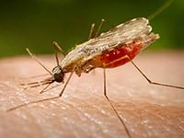

1. Морфологиялық критерий — бір түрге жататын даралардың сыртқы және ішкі құрылыс белгілерінің ұқсастығын көрсетеді. Дегенмен табиғатта морфологиялық жағынан ұқсас болғанымен бір түрге жатпайтын, хромосомолар жиынтығы әр түрлі бір-бірімен шағылыса алмайтын түр "қосарлары" да кездеседі. Осы уакытқа дейін бір түр деп есептеп келген "безгек масасының" 15 түр қосары табылды. Тек дене тұрқы, реңі, т.б. белгілеріне қарап түрлерді анықтау жеткіліксіз.

Slide 8
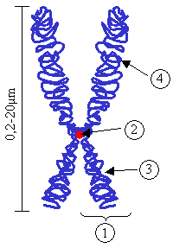
2. Генетикалық критерий — әр түрдің өзіне тән хромосомаларының саны, пішіні, мөлшері болады. Сондықтан бір түр мен екінші түр даралары бір-бірімен шағылыспайды. Егер тұраралық шағылысу бола қалған жағдайда, олардан тіршілік етуге кабілетсіз гаметалар, зиготалар, ұрықтар және ұрпақтар пайда болады. Тіпті тұраралық шағылысудан жақсы жетіліп туған ұрпақтың өзі (бие мен әңгі есектің шағылысуынан шыққан қашыр) бедеу, яғни ұрпақ бермейді. Әрбір түрдің генотипі эволюциялық жолмен дамитын және биологиялық бейімделушілікті көрсететін күрделі жүйе. Түрдің барлық критерийлерін бір-бірімен байланыста қолдану әрбір жеке түрді бір- бірінен ажыратып, сипаттап толық анықтауға мүмкіндік береді.

Slide 9
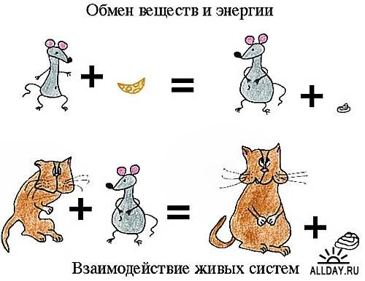
3. Физиологиялық критерий — бір түрге жататын даралардың тіршілік әрекеттерінің (зат алмасу, көбею, тітіркену және т.б.) ұқсастығын сипаттауға негізделген.

Slide 10
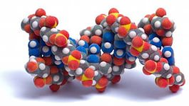
4. Биохимиялық критерий — түрлердің сан алуан болуы нәруыздың құрылысы мен құрамының түрліше болуына байланысты байқалады. Сондықтан биохимиялық критерий әр түрдің жеке топтарында олардың өзіне тән жоғары молекулалық органикалық қосылыстар синтезделуімен ерекшеленеді.Биохимиялық (тірі материяның химиялық құрамы) өлшем деп те атайды. Бұл өлшемді дарақтардың белгілі бір түрге тиесілігін анықтаған кезде оған биохимиялық талдау мен физиологиялық шамаластығын салыстыруды қолдану деп түсіндіріледі. Атап айтқанда егіз-түрлер осылай айқындалып, ажыратылды. Осы және генетиқалық өлшемді қолдану соңынан кейбір дербес түр деп есеп- телгендер біріктірілді.

Slide 11
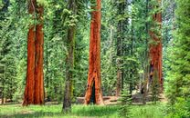

Географиялық критерий — түрдің таралу аймағын анықтайды. Әрбір жеке түр белгілі бір кеңістікте тіршілік етеді. Кейбір түрлер көбірек көлемді жерлерге таралса, екінші бір түр шағын кеңістікте кездеседі. Түрдің таралу аймағы үлкен немесе кіші, тұтас немесе оқшау болуы мүмкін

Slide 12
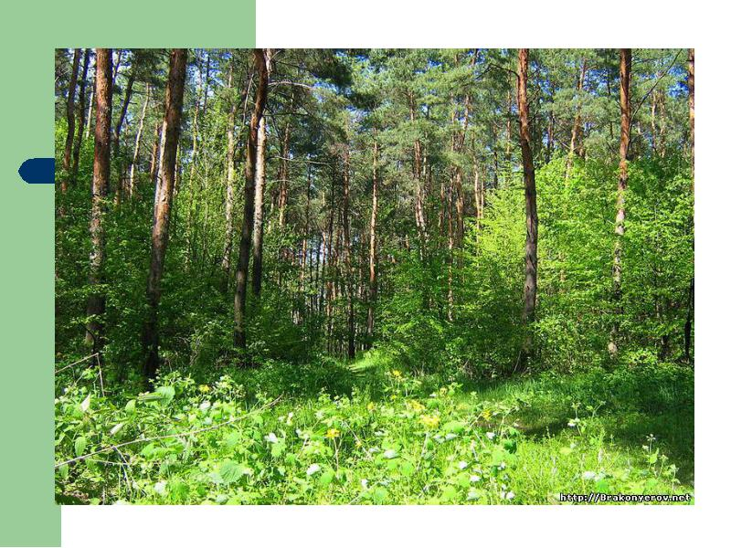
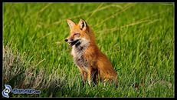

Экологиялық критерий — әp түрдің нақты алып жатқан орнын (мекен ортасын) анықтайды. Мысалы, қоян туысының 3 түрі бар: орқоян — далалы аймақты, аққоян — орманды алқапты, ал құмқояны — шөлді, шөлейтті жерлерді мекендейді.

Slide 13
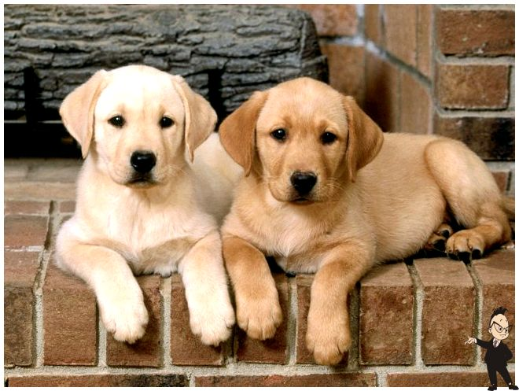
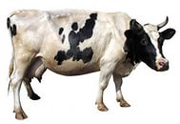
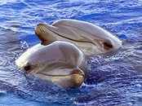
7. Этологиялық критерий — организмдердің бір-бірінен мінез- қылығының айырмашылығымен айқындалады. Жақын түрлердің мінез-қылығындагы айырмашылықтар, әсіресе жыныстық қатынаста бір-бірімен жақындасып жанасар кезінде байкалады. Мысалы, әр түрлі қимылдар жасап "күй ойнақ" салуы, сайрағыш құстардың сайрау кезінде дыбыстарын құбылтуы

Slide 14
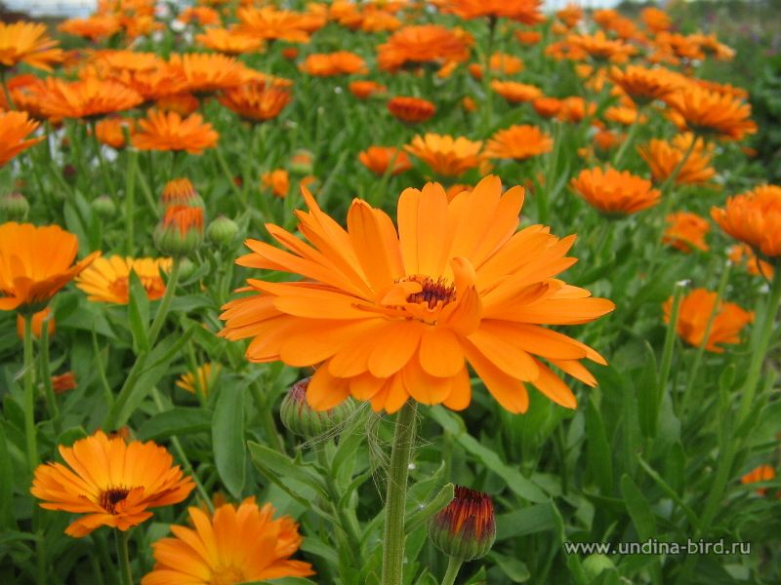
Әр популяция өзіне ғана тән статиктикалық сипаттамалары (саны, тығыздығы, ареалы, орналасуы, жас ерекшелігі, жыныстық құрамы) және динамикалық сипаттамалары (саны мен тығыздығының уақытқа қатысты өзгеруі) бойынша ерекшеленеді. Популяцияның статиктикалық сипаттамалары популяцияның белгілі бір сәттегі күйін көрсетіп, өлшеу, санау арқылы қысқа мерзімде анықталады. Популяцияның динамикалық сипатамаларын анықтау ұзақ мерзімді (бір ұрпақ жаңаратындай) қажет етеді. Популяция санының динамикасы белгілі бір уақыт аралығындағы тірі ағзалардың өмірге келуі мен өлімі көрсеткіштерінің ара салмағы бойынша анықталады. Сондай-ақ, популяция санының өзгеруіне иммиграция және эмиграция процестері де әсер етеді.

Slide 15
Топтық бірігу ретіндегі популяция өзіне ғана тән қасиеттермен қатар әрбір жеке дарақтардың өзіне тән қасиеттерге де ие. Топтық ерекшеліктер дегеніміз - бұл популяциялардың негізгі сипаты. Оған мыналар жатады:
1) жалпы есебі (сан) - болінген аумақтағы дарақтардьщ жалпы саны;
2) тығыздық - популяция мекендеген кеңістіктің ауданына немесе көлеміне келетін дарақтардың орташа саны;
3) өсімталдық - кебею нәтижесінде уақыт бірлігінде пайда болған жаңа дарақтар саны;
4) өлім-жітім - белгілі уақыттың бір бөлігінде дарақтар популяциясында өлгендердің мөлшерін көрсететін көрсеткіш;
5) популяция өсімі - туу мен өлім-жітім арасындағы айырма; өсімнің пайдалы да, пайдасыз да болуы мүмкін;
6) өсу қарқыны - уақыт бірлігіндегі орташа өсім;
7) жыныстық құрам — берілген популяциядағы еркек және әйел жынысты дарақтар арақатынасы;
8) жас құрамы - бұл дарақтарды жасы бойынша бөліп тарату

Slide 16
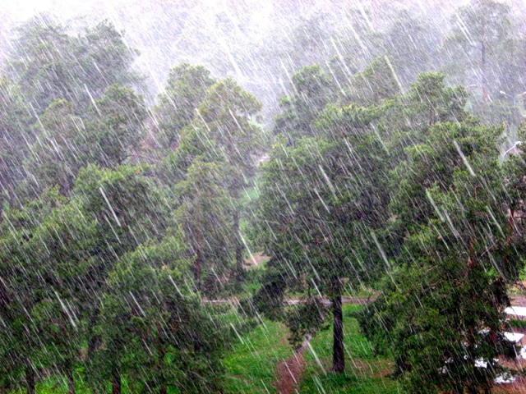
Популяция динамикасының екі түрі бар:
1) Особьтар санының тығыздығына байланысты биотикалық факторларға тәуелді. Бұл жағдайда особьтар санының өсуі түрі J-түрі тәрізді қисықпен жүреді: Мұндай өсу түрі экспоненциалдық деп аталады.
Популяциядағы особьтардың өсу санын биотикалық факторлар реттеп отарады. Оны популяцияның реттеуші факторы деп аталады.
2) Особьтар санының тығыздығына байланысты емес түрі-особьтар саны жоғарғы өлім-жітіммен сипатталады.
Бұл жағдайда особьтар санының өсуі S-тәрізді қисықпен сипатталады: мұндай қисықты логистикалық деп аталады. Логистикалық өсу қисығына абиотикалық факторлар әсер етеді( ауа-райы құбылыстары, тамақтың бар-жоқтығы әр-түрлі катастрофалар т. б.). Осындай фактор популяцияның уақытша шексіз өсуіне, сондай-ақ 0-ге дейін төмендеуіне қамтамасыз етіп отырады. Осындай факторларды модификалық фактор деп атайды. қазақ жеріндегі 1875—1880 және 1851—1852 жылдардағы жұт құландар популяциясын біржола жойғаны тарихтан белгілі.

Slide 17

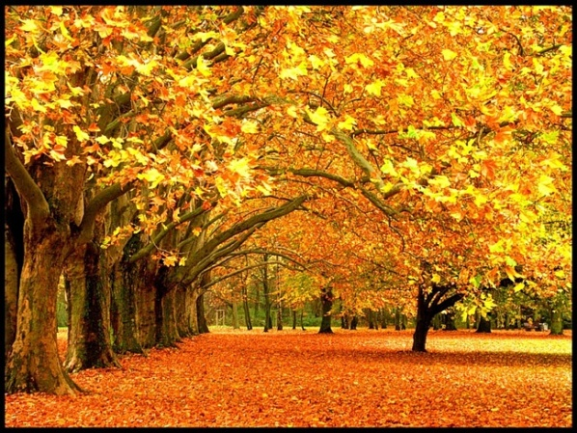

4. Популяциялық гомеостаз – популяцияның санын реттеу.
Популяциялық гомеостаз дегеніміз популяцияның сандық мәнін белгілі бір шегінде ұстап тұруы. Реттеуші фактор популяциялық гомосстазды туғызады. Реттеуші факторларға жыртқыш-жемтік типтегі ағзалардың қарым-қатынасы жатады. Жемтіктің көп саны жыртқыштардың көбею жағдайына себеп болады. Реттеуші факторлар түраралық фактор және түрішілік ағзалардың қарым-қатынас деңгейінде жүреді.

